Slide 1
Pravděpodobnost
Paulína Jašková

Slide 2
Pravděpodobnost v reálném životě
Jaká je pravděpodobnost, že … ?
Pravděpodobnost se zabývá matematickými zákonitostmi, které se projevují v náhodných pokusech.

Slide 3
Pokus, náhodný pokus
Pokus - uskutečnění určitého pevně daného systému podmínek
  - končí právě jedním výsledkem – pokus, při kterém zahříváme vodu na 100 stupňů má jeden výsledek: voda vře
Náhodný pokus
- takový pokus, jehož výsledek závisí na náhodě a který lze za stejných podmínek opakovat libovolně mnohokrát (dává rozdílné výsledky)
- pokus končí nastoupením jednoho výsledku z množiny možných výsledků
- Ex.: hod kostkou, hod mincí, výběr lístku z osudí, ruleta …

Slide 4
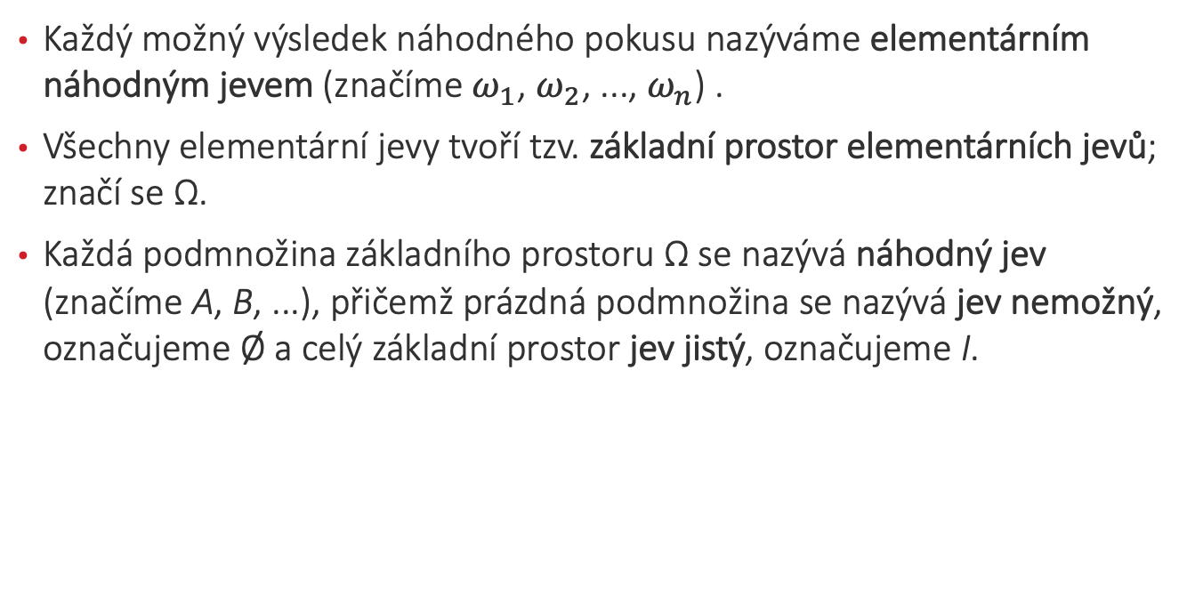
Náhodný jev, náhodný pokus
Každý možný výsledek náhodného pokusu nazýváme elementárním náhodným jevem (značíme $ω_{1}$, $ω_{2}$, ..., $ω_{n}$) .
Všechny elementární jevy tvoří tzv. základní prostor elementárních jevů; značí se Ω.
Každá podmnožina základního prostoru Ω se nazývá náhodný jev (značíme A, B, ...), přičemž prázdná podmnožina se nazývá jev nemožný, označujeme Ø a celý základní prostor jev jistý, označujeme I.

Slide 5
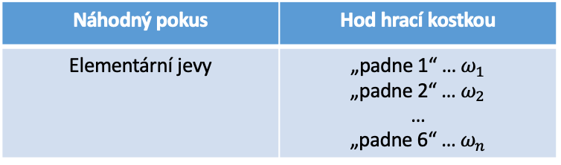
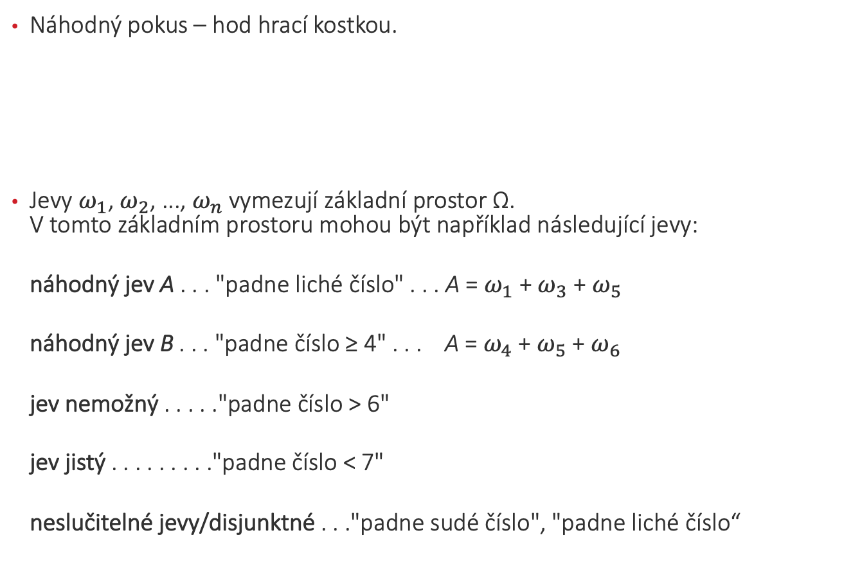
Příklad
Náhodný pokus – hod hrací kostkou.
Jevy $ω_{1}$, $ω_{2}$, ..., $ω_{n}$ vymezují základní prostor Ω.
V tomto základním prostoru mohou být například následující jevy:
náhodný jev A . . . "padne liché číslo" . . . A = $ω_{1}$ + $ω_{3}$ + $ω_{5}$
náhodný jev B . . . "padne číslo ≥ 4" . . . A = $ω_{4}$+ $ω_{5}$ + $ω_{6}$
jev nemožný . . . . ."padne číslo > 6"
jev jistý . . . . . . . . ."padne číslo < 7"
neslučitelné jevy/disjunktné . . ."padne sudé číslo", "padne liché číslo“
Náhodný pokus | Hod hrací kostkou
Elementární jevy | „padne 1“ … $ω_{1}$ „padne 2“ …${ ω}_{2}$ … „padne 6“ … $ω_{n}$

Slide 6
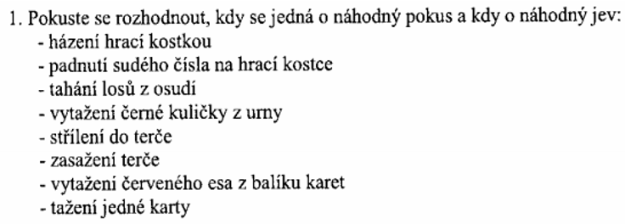
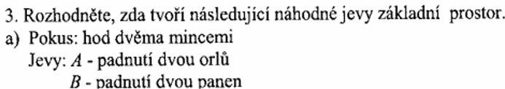
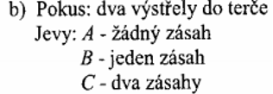
Příklad

Slide 7
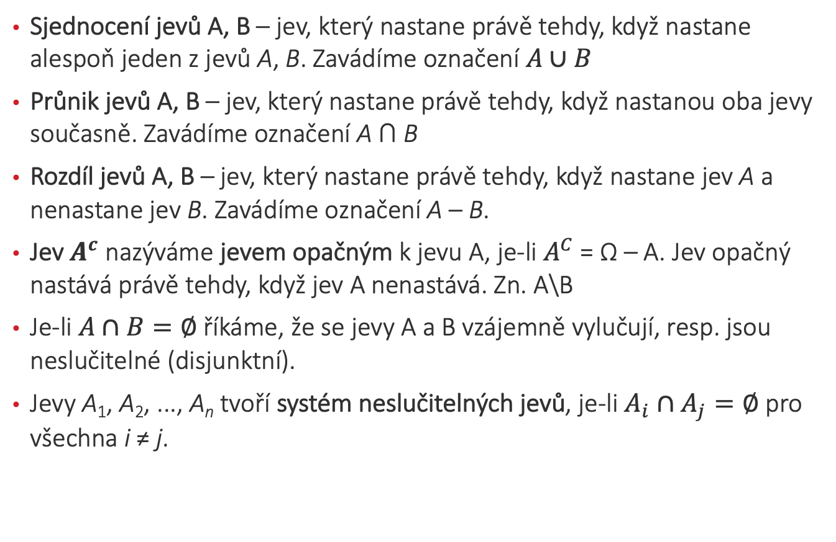
Operace s jevy
Sjednocení jevů A, B – jev, který nastane právě tehdy, když nastane alespoň jeden z jevů A, B. Zavádíme označení $A∪B$
Průnik jevů A, B – jev, který nastane právě tehdy, když nastanou oba jevy současně. Zavádíme označení A ∩ B
Rozdíl jevů A, B – jev, který nastane právě tehdy, když nastane jev A a nenastane jev B. Zavádíme označení A – B.
Jev $A^{c}$ nazýváme jevem opačným k jevu A, je-li $A^{C}$ = Ω – A. Jev opačný nastává právě tehdy, když jev A nenastává. Zn. A\B
Je-li $A∩B=∅$ říkáme, že se jevy A a B vzájemně vylučují, resp. jsou neslučitelné (disjunktní).
Jevy A₁, A₂, ..., A_{n} tvoří systém neslučitelných jevů, je-li $A_{i}∩A_{j}=∅$ pro všechna i ≠ j.

Slide 8
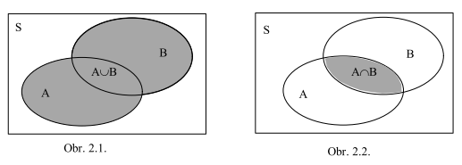
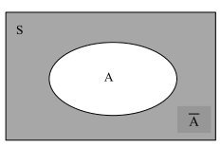
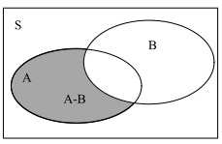
Operace s jevy

Slide 9
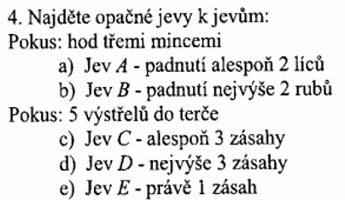
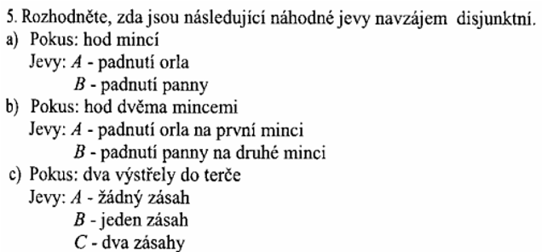
Operace s náhodnými jevy

Slide 10
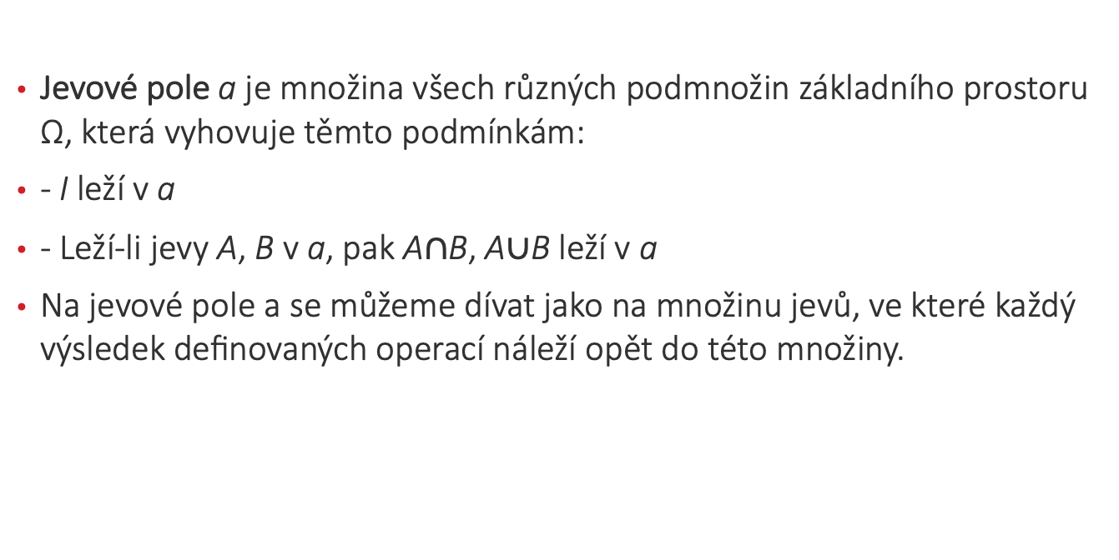
Axiomatické zavedení pravděpodobnosti
Jevové pole a je množina všech různých podmnožin základního prostoru Ω, která vyhovuje těmto podmínkám:
- I leží v a
- Leží-li jevy A, B v a, pak A$∩$B, A$∪$B leží v a
Na jevové pole a se můžeme dívat jako na množinu jevů, ve které každý výsledek definovaných operací náleží opět do této množiny.

Slide 11
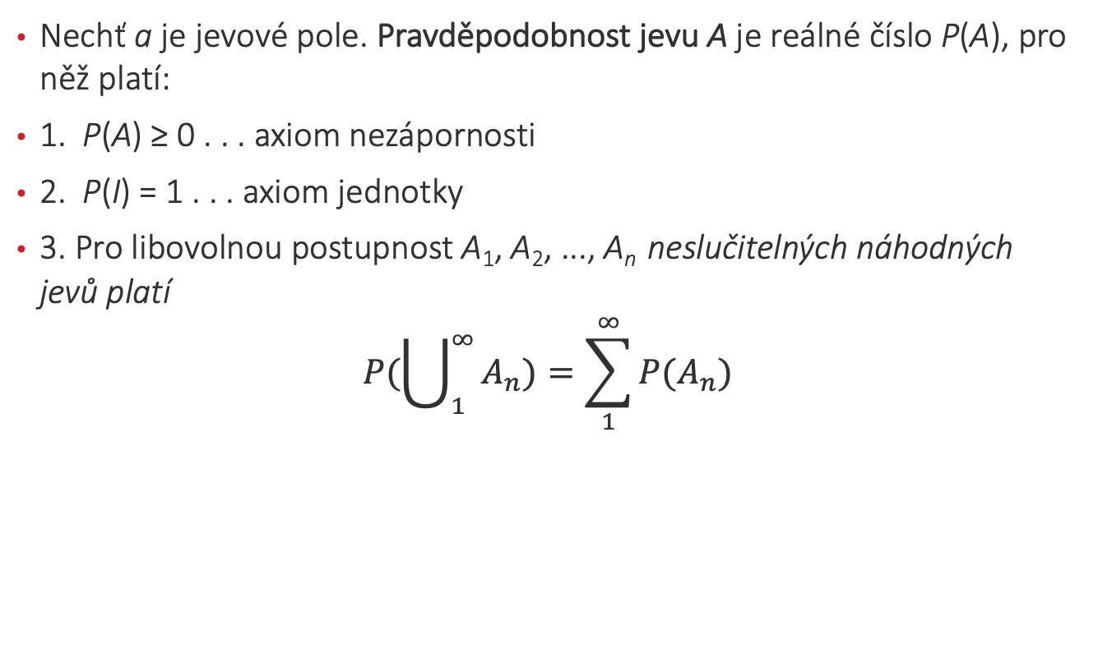
Pravděpodobnost
Nechť a je jevové pole. Pravděpodobnost jevu A je reálné číslo P(A), pro něž platí:
1. P(A) ≥ 0 . . . axiom nezápornosti
2. P(I) = 1 . . . axiom jednotky
3. Pro libovolnou postupnost A₁, A₂, ..., A_{n} neslučitelných náhodných jevů platí
$$P(\bigcup_{1}^{∞}{A_{n})=\sum_{1}^{∞}{P(A_{n})}}$$

Slide 12
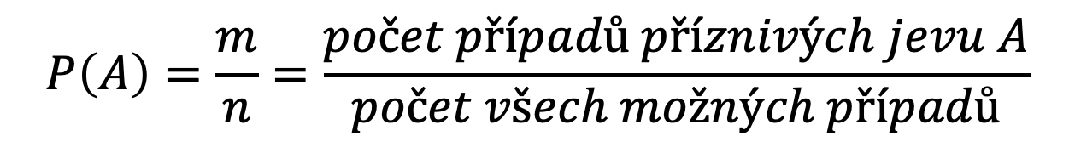

Pravděpodobnost – jiná definice
Nechť je dáno n elementárních jevů $ω_{1}$, $ω_{2}$, ..., $ω_{n},$které tvoří úplný systém neslučitelných jevů a jsou stejně možné. Rozkládá-li se jev A na m (m ≤ n) elementárních jevů z tohoto systému, pak pravděpodobnost jevu A je reálné číslo
$$P\left(A\right)=\frac{m}{n}=\frac{počet případů příznivých jevu A}{počet všech možných případů}$$

Slide 13
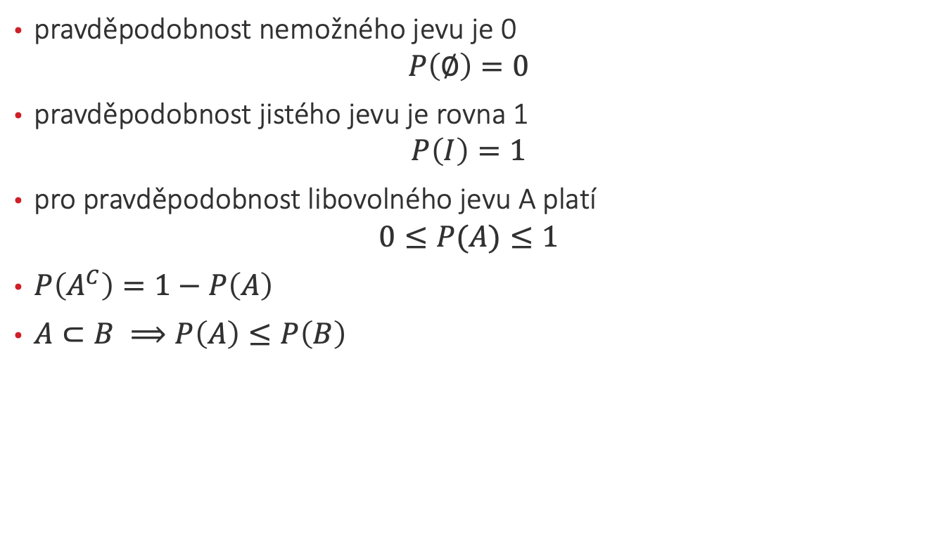
Pravděpodobnost
pravděpodobnost nemožného jevu je 0
$$P\left(∅\right)=0$$
pravděpodobnost jistého jevu je rovna 1
$$P\left(I\right)=1$$
pro pravděpodobnost libovolného jevu A platí
$$0≤P(A)≤1$$
$P\left(A^{C}\right)=1−P\left(A\right)$
$A⊂B ⟹P\left(A\right)≤P\left(B\right)$

Slide 14
Pravděpodobnost
Při hodu kostkou určete pravděpodobnost jevů:
a) jev A: „padne číslo 5“
b) jev B: „padne číslo ≤2“
ad a) P(A) = 1/6
ad b) P(B) = 2/6 = 1/3

Slide 15
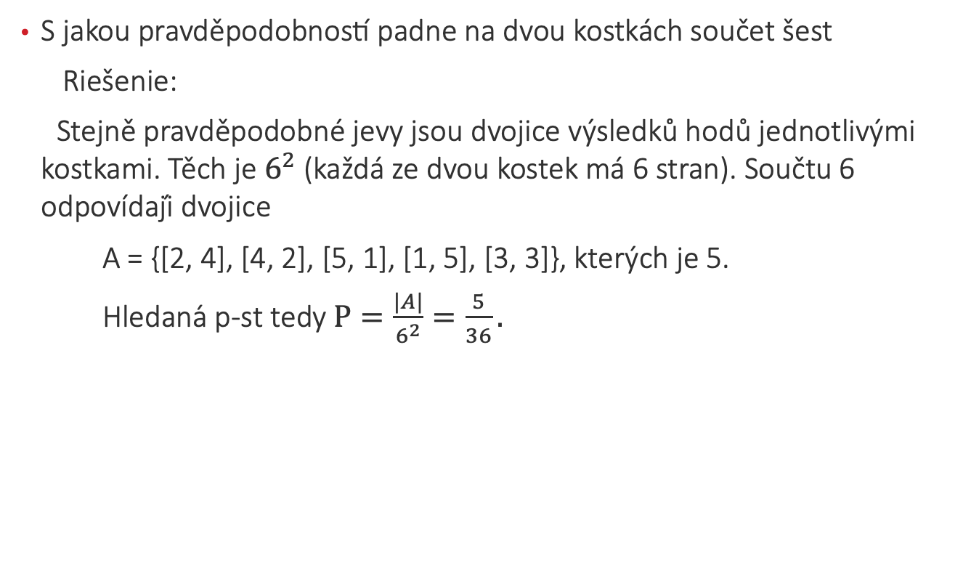
Pravděpodobnost
S jakou pravděpodobností padne na dvou kostkách součet šest
Riešenie:
Stejně pravděpodobné jevy jsou dvojice výsledků hodů jednotlivými kostkami. Těch je $6^{2}$ (každá ze dvou kostek má 6 stran). Součtu 6 odpovídají dvojice
A = {[2, 4], [4, 2], [5, 1], [1, 5], [3, 3]}, kterých je 5.
Hledaná p-st tedy $P=\frac{|A|}{6^{2}}=\frac{5}{36}.$

Slide 16
Pravděpodobnost
Do výtahu osmipatrového domu nastoupilo 5 osob. Každá z nich vystoupí nezávisle na ostatních v libovolném poschodí. Jaká je pravdepodobnost, že všechny osoby vystoupí
v šestém poschodí,
v témže poschodí,
každá v jiném poschodí.

Slide 17
Četnost výsledku, relativní četnost
Mějme nějaký pokus s množinou výsledků Ω. Proveďme tento pokus celkem n-krát a pro každý možný výsledek ω zaznamenejme, kolik pokusů skončilo právě tímto výsledkem.
Číslo n(ω) nazveme četností výsledků ω.
Podíl nazveme relativní četností výsledků ω.

Slide 18
Četnost výsledku, relativní četnost výsledku – příklad
Hodíme 10x hrací kostkou s výsledky 1, 6, 4, 1, 5, 5, 3, 1, 2, 4.
četnosti výsledků:
  n(1) = 3
  n(2) = 1
  n(3) = 1
  n(4) = 2
  n(5) = 2
  n(6) = 1.
nejvyšší četnost má jev, kdy padlo číslo 1. Relativní četnost tohoto jevu je 3/10.

Slide 19
Příklad
Vojenskou kolonu tvoří dva terénní vozy Land Rover Defender, tři obrňená vozidla Iveco LMV a čtyři Tatry 810. Jaká je pravděpodobnost, že při náhodném seřazení kolony pojedou stejná vozidla za sebou?

Slide 20
Příklad
Jaká je pravděpodobnost, že slovem náhodně sestaveným z písmen
A, A, A, E, I, K, M, M, T, T bude MATEMATIKA?

Slide 21
Sčítání pravděpodobností
Nechť jevy A a B se navzájem vylučují. Pravděpodobnost sjednocení dvou navzájem se vylučujících jevů je
Platí i pro více než dva jevy.
Obecně
kde P(AB) je průnik jevů.

Slide 22
Geometrická pravděpodobnost
používáme ji v případech, které lze převést na toto schéma:
V rovině (případně na přímce nebo v prostoru) je dána určitá oblast Ω a v ní další uzavřená oblast A.
Pravděpodobnost jevu A, který spočívá v tom, že náhodně zvolený bod v oblasti Ω leží i v oblasti A je:
, kde |A|, |Ω| jsou míry oblastí A a Ω

Slide 23
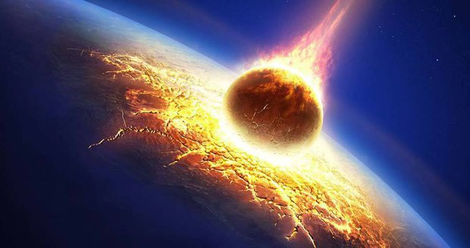
Geometrická pravděpodobnost - příklad
Jak je pravděpodobné, že meteorit padne na pevninu, víme-li, že pevnina má rozlohu 149 milionů km² a moře 361 milionů km².

Slide 24

Nezávislé jevy
Nezávislostí dvou jevů rozumíme to, že uskutečnění jednoho nemá vliv na uskutečnění nebo neuskutečnění druhého jevu.
Řekneme, že jevy A a B jsou nezávislé, jestliže platí P(A∩B)=P(A)∙P(B)
$$P\left(A∩B\right)=P\left(A\right)∗P(B)$$

Slide 25
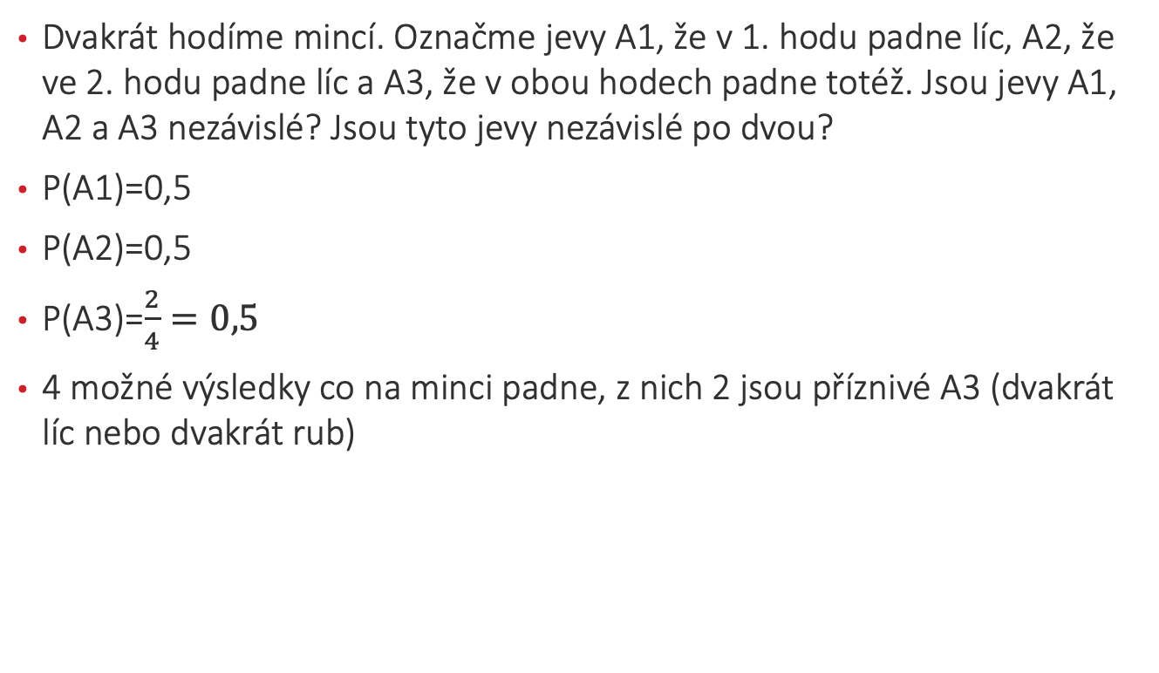
Nezávislé jevy
Dvakrát hodíme mincí. Označme jevy A1, že v 1. hodu padne líc, A2, že ve 2. hodu padne líc a A3, že v obou hodech padne totéž. Jsou jevy A1, A2 a A3 nezávislé? Jsou tyto jevy nezávislé po dvou?
P(A1)=0,5
P(A2)=0,5
P(A3)=$\frac{2}{4}=0,5$
4 možné výsledky co na minci padne, z nich 2 jsou příznivé A3 (dvakrát líc nebo dvakrát rub)

Slide 26
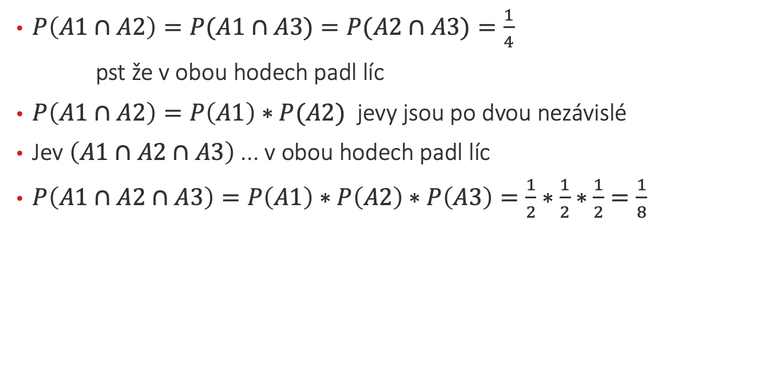
$P\left(A1∩A2\right)=P(A1$ $∩A3)=P(A2∩A3)=\frac{1}{4}$
pst že v obou hodech padl líc
$P\left(A1∩A2\right)=P\left(A1\right)∗P(A2)$ jevy jsou po dvou nezávislé
Jev $\left(A1∩A2∩A3\right)$ ... v obou hodech padl líc
$P\left(A1∩A2∩A3\right)=P\left(A1\right)∗P\left(A2\right)∗P\left(A3\right)=\frac{1}{2}∗\frac{1}{2}∗\frac{1}{2}=\frac{1}{8}$

Slide 27

Podmíněná pravděpodobnost
Nechť A,B jsou náhodné jevy. Podmíněná pravděpodobnost jevu A za podmínky, že nastal jev B, je dána jako
$P(B)>0$

Slide 28
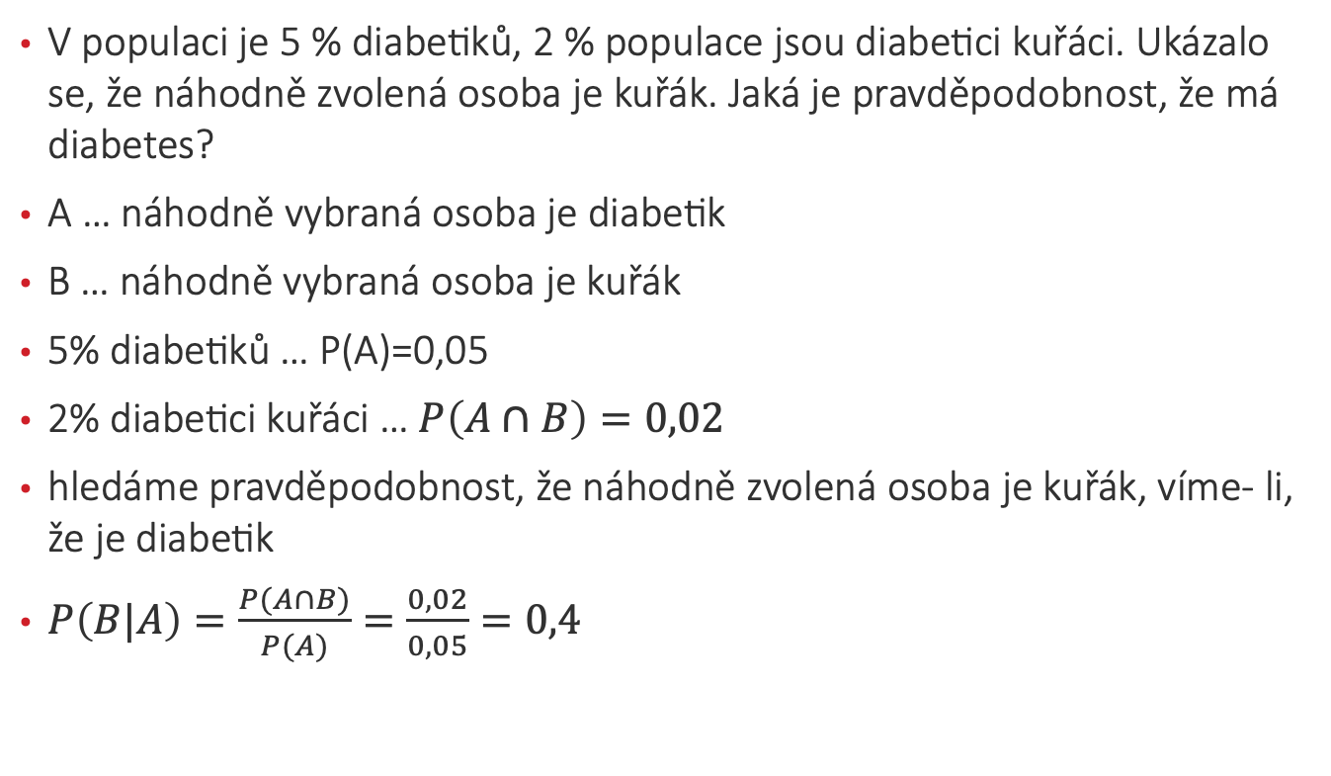
Příklad
V populaci je 5 % diabetiků, 2 % populace jsou diabetici kuřáci. Ukázalo se, že náhodně zvolená osoba je kuřák. Jaká je pravděpodobnost, že má diabetes?
A … náhodně vybraná osoba je diabetik
B … náhodně vybraná osoba je kuřák
5% diabetiků … P(A)=0,05
2% diabetici kuřáci … $P\left(A∩B\right)=0,02$
hledáme pravděpodobnost, že náhodně zvolená osoba je kuřák, víme- li, že je diabetik
$P\left(B|A\right)=\frac{P(A∩B)}{P(A)}=\frac{0,02}{0,05}=0,4$

Slide 29
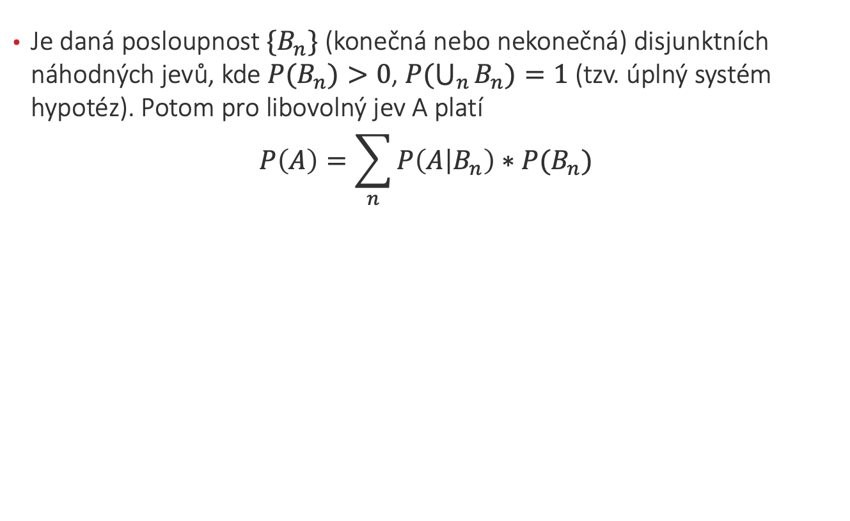
Věta o úplné pravděpodobnosti:
Je daná posloupnost $\{B_{n}\}$ (konečná nebo nekonečná) disjunktních náhodných jevů, kde ${P(B}_{n})>0$, $P(\bigcup_{n}{B_{n})=1}$ (tzv. úplný systém hypotéz). Potom pro libovolný jev A platí
$$P\left(A\right)=\sum_{n}{P\left(A | B_{n}\right)∗P(B_{n})}$$

Slide 30
Ve studijní skupině je 23 posluchačů. Pravděpodobnost složení zkoušky z teorie pravděpodobnosti a statistiky je pro 8 posluchačů 0,9; pro 12 posluchačů 0,6 a pro 3 posluchače 0,4. Určete pravděpodobnost, že náhodně zvolený posluchač tuto zkoušku složí.
A ... Náhodně zvolený posluchač složí zkoušku
B1 ... Náhodně zvolený posluchač je výborný student
B2 ... Náhodně zvolený posluchač je dobrý student
B3 ... Náhodně zvolený posluchač je slabý student
Disjunktné množiny

Slide 31

Bayesova věta
Nechť platí předpoklady předchozí věty a navíc mějme A, pro který $P\left(A\right)>0.$ Potom
$$P\left(B_{n}|A\right)=\frac{P\left(A | B_{n}\right)∗P(B_{n})}{\sum_{j}{P\left(A | B_{j}\right)∗P(B_{j})}}$$
$P(B_{n})$ … apriorní pravděpodobnost
$P\left(B_{n}|A\right)$ … aposteriorní pravděpodobnost

Slide 32
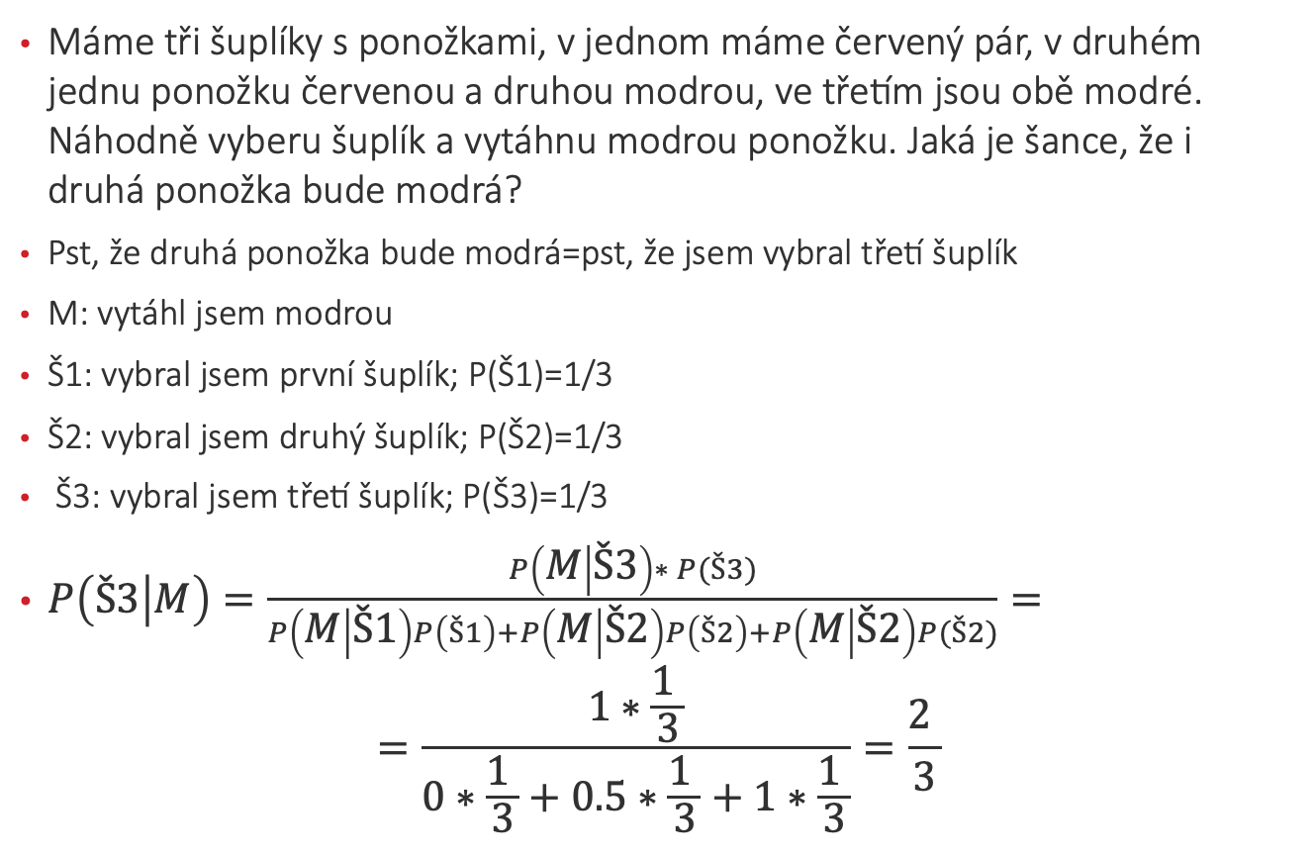
Máme tři šuplíky s ponožkami, v jednom máme červený pár, v druhém jednu ponožku červenou a druhou modrou, ve třetím jsou obě modré. Náhodně vyberu šuplík a vytáhnu modrou ponožku. Jaká je šance, že i druhá ponožka bude modrá?
Pst, že druhá ponožka bude modrá=pst, že jsem vybral třetí šuplík
M: vytáhl jsem modrou
Š1: vybral jsem první šuplík; P(Š1)=1/3
Š2: vybral jsem druhý šuplík; P(Š2)=1/3
Š3: vybral jsem třetí šuplík; P(Š3)=1/3
$P\left(Š3 | M\right)=\frac{P\left(M | Š3\right)∗ P(Š3)}{P\left(M | Š1\right)P\left(Š1\right)+P\left(M | Š2\right)P\left(Š2\right)+P\left(M | Š2\right)P(Š2)}=$
$$=\frac{1∗\frac{1 }{3}}{0∗\frac{1 }{3}+0.5∗\frac{1 }{3}+1∗\frac{1 }{3}}=\frac{2 }{3}$$

